Slide 1
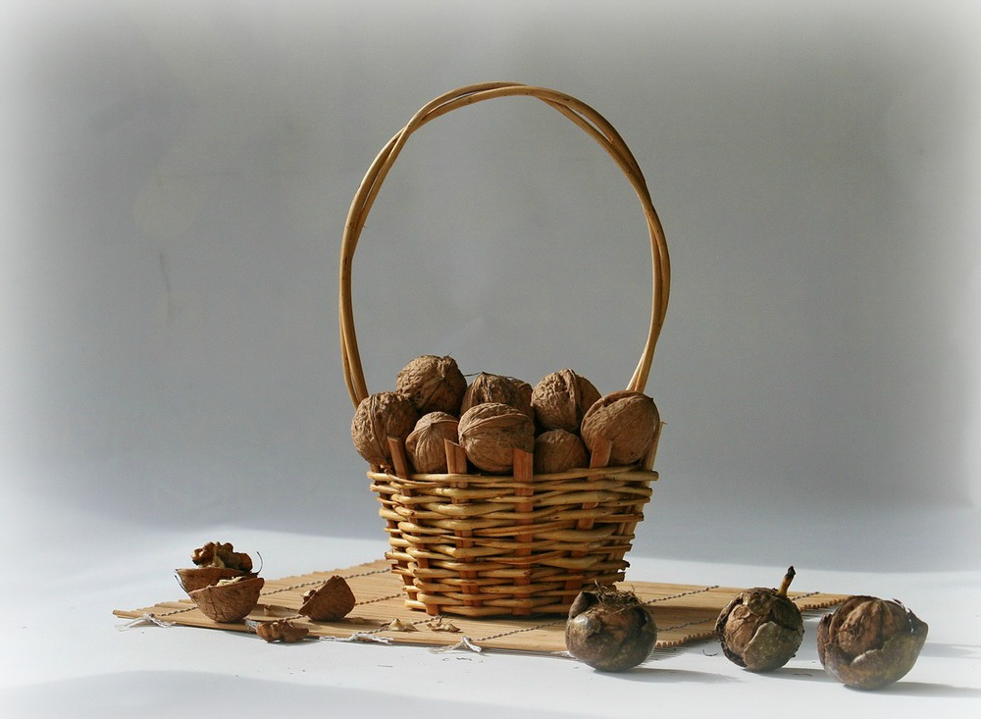
муниципальное дошкольное образовательное учреждение детский сад № 31
Ореховая викторина для родителей и педагогов
(к празднику Ореховый Спас)
Старший воспитатель
Сивцова Мария Александровна
Рыбинск 2021

Slide 2
Цель викторины: совершенствование работы детского сада и семьи в области духовно-нравственного воспитания. Закрепление знаний о летнем православном празднике – Ореховый Спас.
Ход викторины: включить презентацию. Прочитать вопрос и выбрать правильный ответ. Если ответ неправильный, орех исчезнет.

Slide 3
Каким по счёту Спасом является Ореховый Спас?
Первым
Четвёртым
Третьим
Вторым

Slide 4
Как называется ореховый лес в тайге?
Ельник
Березняк
Пихтач
Кедровник

Slide 5
Какой пост заканчивается к Ореховому Спасу?
Успенский пост
Рождественский пост
Петров пост
Великий пост

Slide 6
Как называется жидкость, содержащаяся внутри кокосового ореха?
Какао
Кисель
Кефир
Молоко

Slide 7
У Орехового Спаса есть другое название, какое?
Ржаной Спас
Липовый Спас
Хлебный Спас
Маковый Спас

Slide 8
Разновидность какого из этих орехов называют фундуком?
Лесного
Мускатного
Грецкого
Кедрового

Slide 9
Откуда взялось название Холщовый Спас?
Стирали бельё
Запасали холсты на зиму
Проходили ярмарки
Шили сарафаны

Slide 10
У какого ореха есть русское название «царский орех»?
Грецкий орех
Кокос
Арахис
Фундук

Slide 11
У Орехового Спаса есть ещё одно название, какое?
Спас на полотне
Спас на свече
Спас на зеркале
Спас на сене

Slide 12
Колыбелькой для какой сказочной героини была ореховая скорлупка?
Для Мальвины
Крошечки-Хаврошечки
Для Золушки
Для Дюймовочки

Slide 13
Что представляли собой ядрышки орехов, которые грызла белочка из сказки А.С. Пушкина «Сказка о царе Салтане»?
Рубины
Жемчужины
Изумруды
Сапфиры

Slide 14
В какой области РФ находится город Орехово-Зуево?
В Свердловской
В Смоленской
В Ленинградской
В Московской

Slide 15
Какое практическое применение нашёл князь Гвидон золотой скорлупе от орехов?
Золотой запас княжества
Монеты
Стоматология
Ювелирное искусство

Slide 16
В каком городе Ленинградской области находится знаменитая крепость «Орешек»?
Волхов
Выборг
Гатчина
Шлиссельбург

Slide 17
Какой орех называют еще «земляным орехом»?
Арахис
Фисташки
Фундук
Кешью

Slide 18
Молодцы!!!
Приглашаем Вас к сотрудничеству!
муниципальное дошкольное образовательное учреждение детский сад № 31
152900 Ярославская область, город Рыбинск, улица Блюхера, дом 11 а, телефон 8 (4855) 26-24-87, e-mail dou31@rybadm.ru

